Slide 1


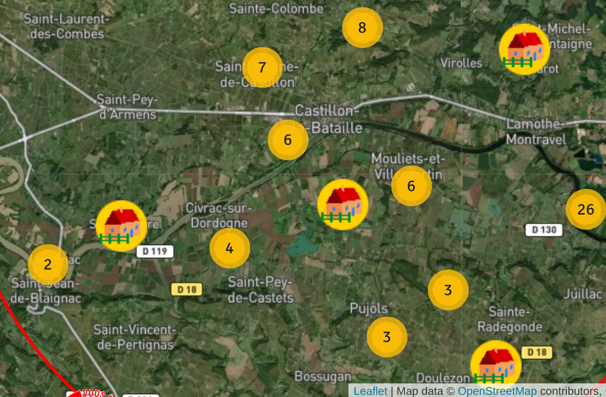










decidelabiolocale.org

Slide 2
Pourquoi ce projet ?
Objectifs et dates clés.
Remettre l'agriculture et l'alimentation à une place centrale.
Renforcer la résilience alimentaire de nos territoires.
Créer du lien, de la solidarité et de l'entraide entre producteurs, entre producteurs et consommateurs, avec les collectivités locales engagées, les associations, les chercheurs...
Des annuaires de producteurs existent mais :
  Ils sont toujours incomplets et les informations sont limités.
  Les annuaires existants ne considèrent pas les circuits courts.
  Ils n’offrent que peu de fonctionnalités de mise en relation.

Slide 3
Pourquoi ce projet ?
Objectifs et dates clés.
Répertorier l’ensemble des producteurs BIO et y tendant, les lieux de distribution, les structures ou entités intégrant les circuits courts. Cela dans un rayon de 40km autour de Castillon-la-Bataille.
Concrètement, comment avons nous traduit ces objectifs ?
DÉMO
…et rendez-vous sur decidelabiolocale.org

Slide 4
Pourquoi ce projet ?
Objectifs et dates clés.
Phase-1 de mai 2020 à fin d’année 2020 :
  1er déploiement en ligne : juillet 2020
  2 contrats CDD et beaucoup de bénévolat.
Phase-2 de janvier 2021 à ce jour :
  Nouvelle version à partir de juin 2021 ! Nouveaux objectifs :
    2 contrats CDD de 9 mois
    Soutien de professionnelles pour formation Pro de contrats PEC.
CAL devient décidelabiolocale.org

Slide 5
Quels sont les acteurs ?
Qui à réalisé ce projet ?
Tous les acteurs évoluent et vivent dans le périmètre des 40km.
Engagement de tous autour des valeurs que porte le projet.
Les compétences métiers compilées sont :
  Des producteur.e.s et proches.
  Des professionnel.le.s des métiers de l’informatique.
  Des expériences professionnelles en matière de gestion de projet et pilotage.
  BonPour1Tour : soutien graphique et design.

Slide 6
Qui sont les utilisateurs ?
A qui sert la plateforme ?
D’abord aux producteurs :
  Mise en valeur et visibilité de leurs activités : Production, vente, présences, actions.
  Mise en relation avec les circuits courts (vente en ligne, données CAL de notre plateforme).
Les consommateurs
Cantines, restaurateurs, collectivités
Toute structure ou entité souhaitant utiliser la plateforme decidelabiolocale.org (? des cas encore non déterminés ?).

Slide 7
Aspects techniques et déontologie
Technologies numériques mises en œuvre.
Lesquels et comment ?
Nous avons effectué un tour d’horizon du projet. Maintenant, plus en détail…
Le pilotage et la gestion de projet.
Les développements et l’architecture technique...

Slide 8
Aspects techniques et déontologie
La gestion de projet ? Pourquoi et comment ?
Pilotage :
Pour organiser tous les aspects du projet :
  Les sujets divers et variés.
  La gestion du temps et des moyens.
Des outils pour travailler collectivement :
  Le code informatique. GitHub
  Les échanges et le pilotage. Comment ?

Slide 9
Aspects techniques et déontologie
Développements et architecture informatique
Comment ?
Système d’Information Géographie du territoire :
  Notre système d’information : modèle relationnel.
  cartographie numérique et interactivités.
  rechercher et filtrer l’information.
Technologie numérique :
  les meilleurs technologies – oui mais si respectueuses de la vie privée numérique et des nombreuses implications écologiques.
  inspiration Low-Tech, Open-source et Open-Data ?
Garder la main sur l’identité du projet : notre code et les données des producteur.e.s
Les G.A.F.A.M ? Non merci !

Slide 10
decidelabiolocale.org
CAL 2, le projet continue celui-ci va connaître une phase passionnante !
Des données plus précises et davantage de mises en relations. Un outil plus ergonomique.
De nouvelles fonctionnalités à imaginer, concevoir et à développer ensemble sur les fondations du projet actuel.
Soutenir, valoriser, et décider la BIO Locale.

Slide 11
Merci à tous.
Vos avis et retours pourront nous aider...
Questions, réponses…

